Slide 1
第二讲 OpenGL ES 基础

Slide 2
1
OpenGL ES 简介
2
构造OpenGL ES View
3
OpenGL ES 管线(Pipeline)
4
图形图像绘制

Slide 3
OpenGL ES 简介
OpenGL ES（OpenGL for Embedded System），是基于OpenGL三维图形API的子集，主要针对于手机以及PDA等嵌入式设备设计的。
随着Android系统版本以及硬件水平的提升，OpenGL ES版本也由原先仅支持固定渲染管线的OpenGL ES 1.X升级为支持自定义渲染管线的OpenGL ES 2.0。

Slide 4
OpenGL ES 简介
使用OpenGL ES 2.0渲染的3D场景更加真实从而能够创造全新的用户体验。
基于OpenGL ES 2.0的3D应用不能在模拟器上运行，必须使用配置了GPU（GPU要求支持OpenGL ES 2.0）的真机（Android版本要求最低为2.2）才可以。

Slide 5
OpenGL ES 简介
现今较为知名的3D图形API有OpenGL、DirectX以及OpenGL ES，它们各自的应用领域如下：
DirectX：主要应用与Windows下游戏开发。
OpenGL：应用领域比较广泛，适用于UNIX、Mac OS、Linux以及Microsoft等几乎所有操作系统。
OpenGL ES：专门针对于嵌入式设备的，其实是OpenGL的剪裁版本，去除了OpenGL中许多不是必须存在的特性。

Slide 6
OpenGL ES 简介
OpenGL 及 OpenGL ES 历史版本信息：
OpenGL 1.3
OpenGL ES 1.0 (2003)
OpenGL 1.5
OpenGL ES 1.1 (2004)
OpenGL 2.0
OpenGL ES 2.0 (2007)
OpenGL 3.0
OpenGL ES 3.0 (2012)

Slide 7
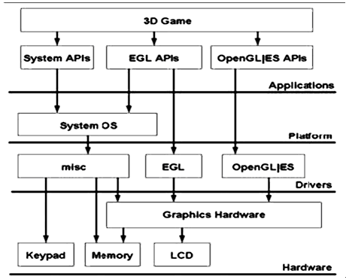
OpenGL ES 简介

Slide 8
OpenGL ES 简介
Android 3D图形系统也分为Java框架和本地代码两部分:
本地代码主要实现OpenGL接口库
在Java框架层
javax.microedition.khronos.opengles是Java标准的OpenGL包
android.opengl提供了OpenGL系统和Android GUI系统之间的联系

Slide 9
1
OpenGL ES 简介
2
构造OpenGL ES View
3
OpenGL ES 管线(Pipeline)
4
图形图像绘制

Slide 10
构造OpenGL ES View
OpenGL ES API核心包类 – GLSurfaceView
起到连接OpenGL ES与Android 的View层次结构之间的桥梁作用。
使得Open GL ES库适应于Android系统的Activity生命周期。
使得选择合适的Frame Buffer像素格式变得容易。
创建和管理单独绘图线程以达到平滑动画效果。

Slide 11
构造OpenGL ES View
为了能在Android应用中使用OpenGLES绘画，必须创建一个View作为容器。而最直接的方式就是从GLSurfaceView和GLSurfaceView.Renderer分别派生一个类。
GLSurfaceView作为OpenGL绘制所在的容器，而实际的绘图动作都是在GLSurfaceView.Renderer里面发生的。

Slide 12
构造OpenGL ES View - GLSurfaceView
编写OpenGL ES应用的起始点是从类GLSurfaceView开始，设置GLSurfaceView只需调用一个方法来设置OpenGL View用到的GLSurfaceView.Renderer。
public void setRenderer(GLSurfaceView.Renderer renderer)

Slide 13
构造OpenGL ES View - GLSurfaceView
自定义GLSurfaceView示例：
class MyGLSurfaceView extends GLSurfaceView { public MyGLSurfaceView(Context context) { super(context); // 设置Renderer到GLSurfaceView setRenderer(new MyRenderer()); } }
不建议直接使用GLSurfaceView，一般情况下都会需要对其进行功能扩展，例如响应触摸事件。

Slide 14
构造OpenGL ES View - GLSurfaceView
当使用OpenGLES 2.0时，你必须在GLSurfaceView构造器中调用另外一个函数，它说明将要使用2.0版的API：
// 创建一个OpenGL ES 2.0 Context setEGLContextClientVersion(2);

Slide 15
构造OpenGL ES View - GLSurfaceView
另一个可以添加到GLSurfaceView实现的可选的操作是设置Render模式为只在绘制数据发生改变时才绘制View。使用 GLSurfaceView.RENDERMODE_WHEN_DIRTY：
// 只有在绘制数据改变时才绘制view setRenderMode(GLSurfaceView.RENDERMODE_WHEN_DIRTY);
此设置会阻止绘制GLSurfaceView的帧，直到你调用了requestRender()，这样会非常高效。

Slide 16
构造OpenGL ES View - GLSurfaceView.Renderer
GLSurfaceView.Renderer定义了一个统一图形绘制的接口，它定义了如下三个接口函数：
public void onSurfaceCreated(GL10 gl, EGLConfig config) // 在窗口创建的过程中，会调用该方法，因此，可以在该函数中进行 // 一些初始化工作。比如，设置背景色等 public void onDrawFrame(GL10 gl) // 对当前View进行实际绘图操作 public void onSurfaceChanged(GL10 gl, int width, int height) // 在窗口发生变化时调用的函数，如果设备支持屏幕横向和纵向切换， // 这个方法将发生在横向－纵向切换时，此时可以重新设置绘制的纵 // 横比率

Slide 17
构造OpenGL ES View - GLSurfaceView.Renderer
onSurfaceCreated()
- 仅调用一次，用于设置View的OpenGLES环境。
onDrawFrame()
- 每次View被重绘时被调用。
onSurfaceChanged()
- 如果view的几和形状发生变化了就调用，例如当竖屏变为横屏时。

Slide 18
构造OpenGL ES View - GLSurfaceView.Renderer
自定义Renderer示例：
public class MyRenderer implements GLSurfaceView.Renderer{ public void onSurfaceCreated(GL10 unused, EGLConfig config) { GLES20.glClearColor(0.5f, 0.5f, 0.5f, 1.0f); } public void onDrawFrame(GL10 unused) { GLES20.glClear(GLES20.GL_COLOR_BUFFER_BIT); } public void onSurfaceChanged(GL10 unused, int width,int height) { GLES20.glViewport(0, 0, width, height); } }
设置背景的颜色
重绘背景色
Notes:
以上就是所有需要做的东西！上面的代码们创建了一个简单的Android应用，它使用OpenGL显示了一个灰色的屏幕。但这段代码并没有做什么有趣的事情，只是为使用OpenGL绘图做好了准备。

Slide 19
构造OpenGL ES View - GLSurfaceView.Renderer
为什么这些方法们都具有一个 GL10 类型的参数，但是使用的却是OpengGL ES 2.0 API？
其实这是为了使Android框架能简单的兼容各OpenGLES版本。

Slide 20
1
OpenGL ES 简介
2
构造OpenGL ES View
3
OpenGL ES 管线(Pipeline)
4
图形图像绘制

Slide 21
OpenGL ES 管线(Pipeline)
大部分图形系统都可以比作工厂中的装配线(Assemble line)或者称为管线(Pipeline)。前一道的输出作为下道工序的输入。主CPU发出一个绘图指令，然后可能由硬件部件完成坐标变换，裁剪，添加颜色或是材质，最后在屏幕上显示出来。

Slide 22
OpenGL ES 管线(Pipeline)
OpenGL ES 1.x 的工序是固定的，称为Fix-Function Pipeline，可以想象一个带有很多控制开关的机器，尽管加工的工序是固定的，但是可以通过打开或关闭开关来设置参数或者打开关闭某些功能。
OpenGL ES 2.0 允许提供编程来控制一些重要的工序，一些“繁琐”的工序比如栅格化等仍然是固定的。

Slide 23
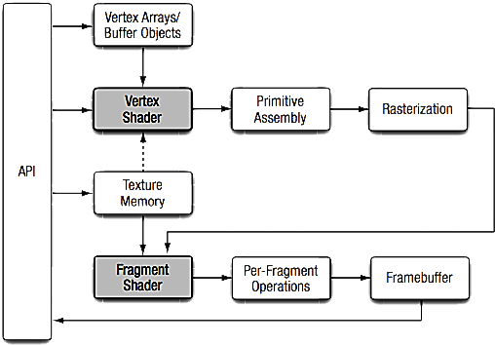
OpenGL ES 管线(Pipeline)
OpenGL ES 2.0 的渲染管线
Notes:
图中阴影部分的 Vertex Shader（顶点着色器） 和 Fragment Shader（片元着色器） 是可编程管线。可编程管线就是说这个操作可以动态编程实现而不必固定写死在代码中。可动态编程实现这一功能一般都是脚本提供的，在OpenGL ES 中也一样，编写这样脚本的能力是由着色语言(Shader Language)提供的。那可编程管线有什么好处呢？方便我们动态修改渲染过程，而无需重写编译代码，当然也和很多脚本语言一样，调试起来不太方便。
这张图就是 OpenGL ES 的“架构图”，学习OpenGL ES 就是学习这张图中的每一个部分

Slide 24
OpenGL ES 管线(Pipeline)
Vertex Array/Buffer Objects：顶点数据来源，这时渲染管线的顶点输入，通常使用 Buffer Objects效率更好。
Vertex Shader：顶点着色器通过可编程的方式实现对顶点的操作，如进行坐标空间转换，计算 per-vertex color以及纹理坐标；

Slide 25
OpenGL ES 管线(Pipeline)
Primitive Assembly：图元装配，经过着色器处理之后的顶点在图片装配阶段被装配为基本图元。OpenGL ES 支持三种基本图元：点，线和三角形，它们是可被 OpenGL ES 渲染的。接着对装配好的图元进行裁剪（clip）：保留完全在视锥体中的图元，丢弃完全不在视锥体中的图元，对一半在一半不在的图元进行裁剪；接着再对在视锥体中的图元进行剔除处理（cull）：这个过程可编码来决定是剔除正面，背面还是全部剔除。

Slide 26
OpenGL ES 管线(Pipeline)
Rasterization：光栅化。在光栅化阶段，基本图元被转换为二维的片元(fragment)，fragment 表示可以被渲染到屏幕上的像素，它包含位置，颜色，纹理坐标等信息，这些值是由图元的顶点信息进行插值计算得到的。这些片元接着被送到片元着色器中处理。这是从顶点数据到可渲染在显示设备上的像素的质变过程。

Slide 27
OpenGL ES 管线(Pipeline)
Fragment Shader：片元着色器通过可编程的方式实现对片元的操作。在这一阶段它接受光栅化处理之后的fragment，color，深度值，模版值作为输入。

Slide 28
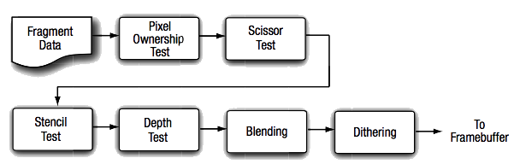
OpenGL ES 管线(Pipeline)
Per-Fragment Operation：在这一阶段对片元着色器输出的每一个片元进行一系列测试与处理，从而决定最终用于渲染的像素。这一系列处理过程如下：
Notes:
Pixel ownership test：该测试决定像素在 framebuffer 中的位置是不是为当前 OpenGL ES 所有。也就是说测试某个像素是否对用户可见或者被重叠窗口所阻挡；
Scissor Test：剪裁测试，判断像素是否在由 glScissor 定义的剪裁矩形内，不在该剪裁区域内的像素就会被剪裁掉；
Stencil Test：模版测试，将模版缓存中的值与一个参考值进行比较，从而进行相应的处理；
Depth Test：深度测试，比较下一个片段与帧缓冲区中的片段的深度，从而决定哪一个像素在前面，哪一个像素被遮挡；
Blending：混合，混合是将片段的颜色和帧缓冲区中已有的颜色值进行混合，并将混合所得的新值写入帧缓冲；
Dithering：抖动，抖动是使用有限的色彩让你看到比实际图象更多色彩的显示方式，以缓解表示颜色的值的精度不够大而导致的颜色剧变的问题。

Slide 29
OpenGL ES 管线(Pipeline)
Framebuffer：这是流水线的最后一个阶段，Framebuffer 中存储这可以用于渲染到屏幕或纹理中的像素值，也可以从Framebuffer 中读回像素值，但不能读取其它值（如深度值，模版值等）。

Slide 30
1
OpenGL ES 简介
2
构造OpenGL ES View
3
OpenGL ES 管线(Pipeline)
4
图形图像绘制

Slide 31
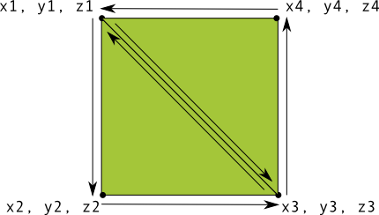
图形图像绘制
通常二维图形库可以绘制点，线，多边形，圆弧，路径等等。OpenGL ES 支持绘制的基本几何图形分为三类：点，线段，三角形。也就是说OpenGL ES 只能绘制这三种基本几何图形。任何复杂的2D或是3D图形都是通过这三种几何图形构造而成的。

Slide 32
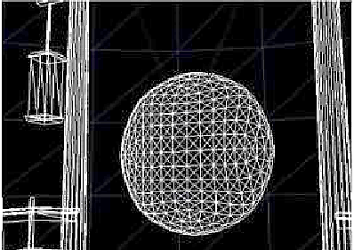

图形图像绘制
比如下图复杂的3D图形，都有将其分割成细小的三角形面而构成的。然后通过上色(Color)，添加材质(Texture)，再添加光照（Lighting)，构造3D效果的图形：

Slide 33
图形图像绘制
点，线段，三角形都是通过顶点来定义的，也就是顶点数组来定义。对应平面上的一系列顶点，可以看出一个个孤立的点(Point)，也可以两个两个连接成线段(Line Segment) ，也可以三个三个连成三角形(Triangle)。这些对一组顶点的不同解释就定义了Android OpenGL ES可以绘制的基本几何图形，下面定义了OpenGL ES定义的几种模式：
GL_POINTS
GL_LINE_STRIP
GL_LINE_LOOP
GL_LINES
GL_TRIANGLES
GL_TRIANGLE_STRIP
GL_TRIANGLE_FAN

Slide 34
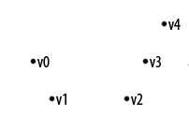
图形图像绘制
GL_POINTS - 绘制独立的点

Slide 35
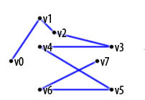
图形图像绘制
GL_LINE_STRIP - 绘制一系列线段

Slide 36
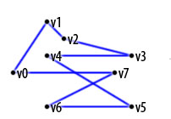
图形图像绘制
GL_LINE_LOOP
- 类同上，但是首尾相连，构成一个封闭曲线

Slide 37
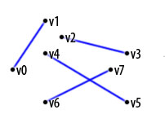
图形图像绘制
GL_LINES - 顶点两两连接，为多条线段构成

Slide 38
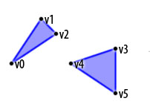
图形图像绘制
GL_TRIANGLES
- 每隔三个顶点构成一个三角形，为多个三角形组成

Slide 39
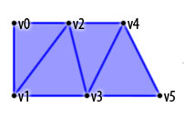
图形图像绘制
GL_TRIANGLE_STRIP
- 每相邻三个顶点组成一个三角形，为一系列相接三角形构成

Slide 40
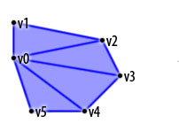
图形图像绘制
GL_TRIANGLE_FAN
- 以一个点为三角形公共顶点，组成一系列相邻的三角形

Slide 41
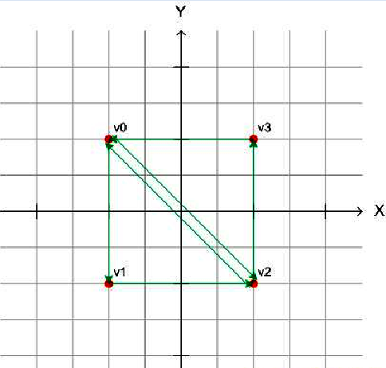
图形图像绘制
如果需要使用三角形来构造复杂图形，可以使用GL_TRIANGLE_STRIP或GL_TRIANGLE_FAN模式，通过定义顶点序列。如下图定义了一个正方形：

Slide 42
图形图像绘制
OpenGL ES提供了两类方法来绘制一个空间几何图形，其中mode 为上述解释顶点的模式：
// 使用VetexBuffer来绘制，顶点的顺序由vertexBuffer中的顺序指定 public abstract void glDrawArrays(int mode,int first, int count) // 可以重新定义顶点的顺序，顶点的顺序由indices Buffer指定 public abstract void glDrawElements(int mode,int count, int type,Buffer indices)

Slide 43
图形图像绘制
OpenGL ES中顶点一般使用数组来定义，并使用Buffer来存储以提高绘图性能，如下面定义三个顶点坐标，并把它们存放在FloatBuffer 中：
float [] vertexArray = {-0.8f, -0.4f*1.732f, 0.0f, 0.8f, -0.4f*1.732f, 0.0f, 0.0f, 0.4f*1.732f, 0.0f, }; ByteBuffer vbb = ByteBuffer.allocateDirect(vertexArray.length*4); vbb.order(ByteOrder.nativeOrder()); FloatBuffer vertex = vbb.asFloatBuffer(); vertex.put(vertexArray); vertex.position(0);

Slide 44
图形图像绘制
接下来是通过 glVertexAttribPointer() 设置渲染时使用到的数组数据。
void glVertexAttribPointer(int index, int size, int type, boolean normalized, int stride, Buffer pointer);

Slide 45
图形图像绘制
index ： 指定要修改的顶点属性的索引值。
size : 每个顶点坐标维数，可以为2，3，4。
type : 顶点的数据类型，可以为GL_BYTE, GL_SHORT, GL_FIXED,或 GL_FLOAT，缺省为浮点类型GL_FLOAT。
normalized ： 指定当被访问时，固定点数据值是否应该被归一化（GL_TRUE）或者直接转换为固定点值（GL_FALSE）。
stride : 每个相邻顶点之间在数组中的间隔（字节数），缺省为0，表示顶点存储之间无间隔。
pointer: 存储顶点的数组。

Slide 46
图形图像绘制
可以将顶点的颜色值存放在对应顶点后面，如下图，RGB 采用4 字节表示，此时相邻顶点就不是连续存放的，stride 值为4。
Vertex1
Vertex2
Vertex3
X | Y | Z | RGB | X | Y | Z | RGB | X | Y | Z | RGB
4 Bytes
4 Bytes
4 Bytes
Stride = 4

Slide 47
图形图像绘制
有了顶点的数据，就可以通过下面方法来控制数据是否可用：
void glEnableVertexAttribArray(int index); ... void glDisableVertexAttribArray(int index);

